Slide 1
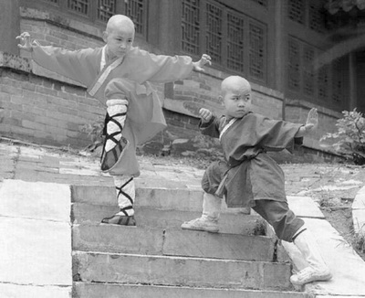
История физической культуры в странах Востока.
Япония
Монголия
Таиланд
Китай
ОАЭ
Пакистан
Корея
Индия
Ирак
Израиль
Выполнили:
Леванидова А.С.
Банева Ю.И.
ПРЕЗЕНТАЦИИ НА ТЕМУ СПОРТ
http://prezentacija.biz/prezentacii-na-temu-sport/

Slide 2
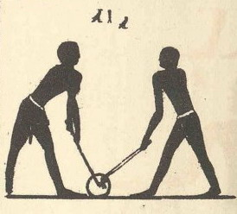
Из истории спорта
Древний Восток : Вавилон, Египет, Индия, Китай, Персия
Из различных источников было установлено, что в Месопотамии изготавливали палки из очищенного стержня листа финиковой пальмы, в дальнейшем служившие для игры в мяч с битой, а затем и в конное поло.

Slide 3
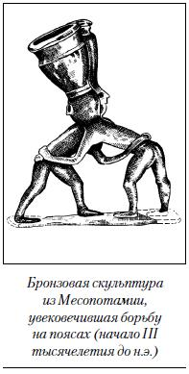
Этому же району принадлежит самый древний памятник культа борьбы на поясах, в основе которой лежали боевые приемы пленения противника, – бронзовая статуя, изготовленная примерно в 2800 году до н.э. (сейчас она выставлена в Багдадском музее).

Slide 4
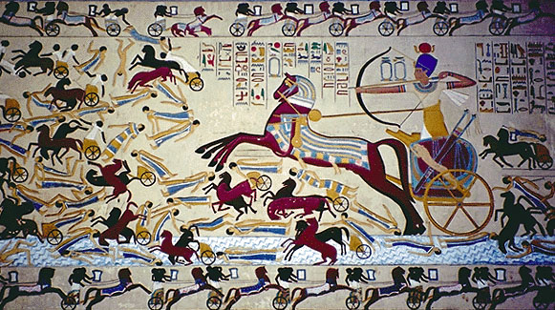
Месопатамия
изобретение легкой и быстрой боевой колесницы во II тыс. до н.э.

Slide 5
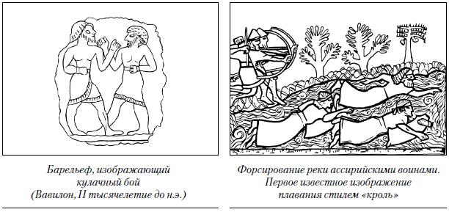
ВАВИЛОН
стрельбы из лука, кулачного боя и состязания на колесницах
стиль "кроль" (1200 г. до н.э.)
верховой езде, метанию копья
Вехтование на мячах

Slide 6
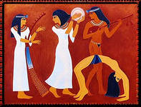
Египет
Культовые состязания по бегу
Борьба, фехтование
Ритуальные танцы

Slide 7
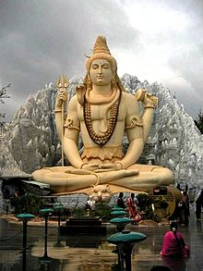
Индия
танец и самооборона без оружия
точечный массаж и растирания
создание системы йоги
конные состязания, единоборства с нанесением ударов рукой и ногой по чувствительным к боли частям тела.
Статуя, изображающая медитирующего Шиву (Бангалор, Индия)

Slide 8
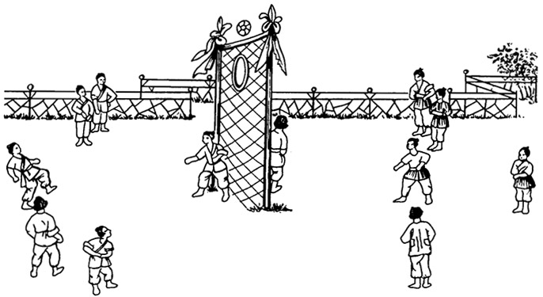
Китай
книга "Кунфу" (упражнения лечебной гимнастики, болеутоляющего массажа, ритуальных и боевых танцев )
игра "Чжу-кэ" – предшественница современного футбола
кулачный бой, поднятие тяжестей, перетягивание каната, танцы и соревнования на воде

Slide 9
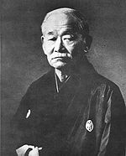
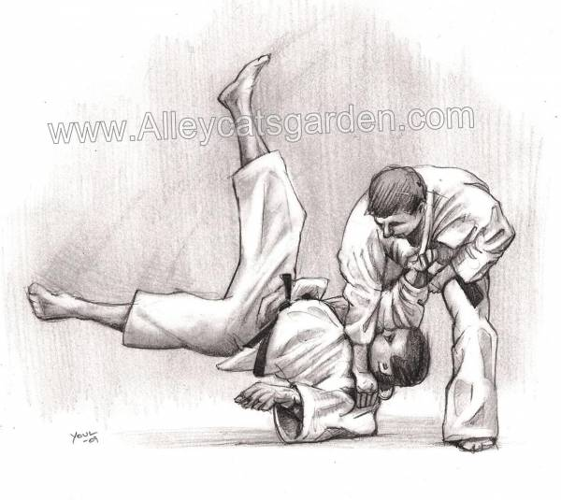
ЯПОНИЯ
ДЗЮДО́ вид спортивной борьбы, основанной на приемах джиу-джитсу.Возник в Японии в конце 19 в.
Дзигоро Кано
Важно, будешь ли ты лучше, чем вчера...

Slide 10
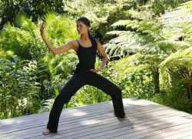
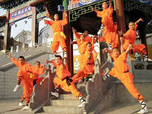
Китайские упражнения
УШУ
Боевые искусства Китая
Современное ушу стало видом единоборств, на основе которого появились различные виды гимнастики и физических упражнений
Шаолиньцюань

Slide 11
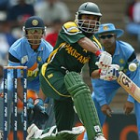
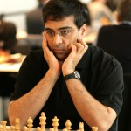
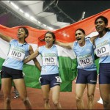
ИНДИЯ
Самый популярный вид спорта, на котором просто помешаны все в Индии, — это крикет.
Второй шахматы
Легкая атлетика

